Slide 1

Phần mềm quản lý doanh nghiệp CNTT

Slide 2
Mục lục
Giới thiệu chung, lập kế hoạch.
Phân tích yêu cầu
Thiết kế hệ thống
Xây dựng chương trình
Kiểm thử
Hướng phát triển tương lai

Slide 3
Giới thiệu về dự án
Tên dự án: Thiết kế phần mềm quản lý doanh nghiệp CNTT.
Thời điểm thực hiện dự án: tháng 12-2015
Mô tả dự án :
Mục đích: Thiết kế hệ thống quản lý doanh nghiệp hoàn chỉnh (cơ sở dữ liệu+ server + giao diện tương tác với người dùng).
Phạm vi ứng dụng: Các doanh nghiệp CNTT vừa và nhỏ.

Slide 4

Lập kế hoạch
Nền tảng phát triển: Nền tảng Java, tương lai là ứng dụng nền web.
Môi trường thực hiện dự án:
Sử dụng gitHub, mail,...
Thời gian dự tính thực hiện: 3-6 tháng + 6 tháng bảo trì.
Ngân sách dự tính: 300 triệu đồng.

Slide 5
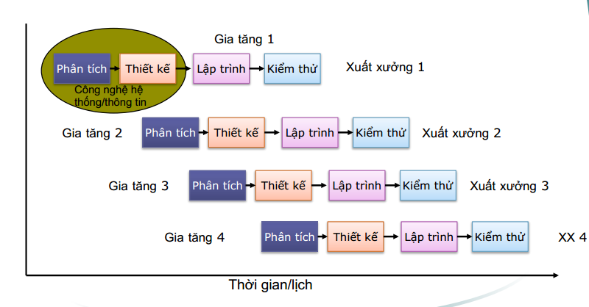
Lập kế hoạch
Mô hình sử dụng: Mô hình gia tăng

Slide 6
Lập kế hoạch
Dự kiến nhân sự:
Manager kiêm leader: 1.
Phân tích yêu cầu + thiết kế hệ thống: 1 người.
Xây dựng chương trình: 3 người.
Kiểm thử: 1 người.
=>Nhân lực dự án: 5 - 6 người.

Slide 7
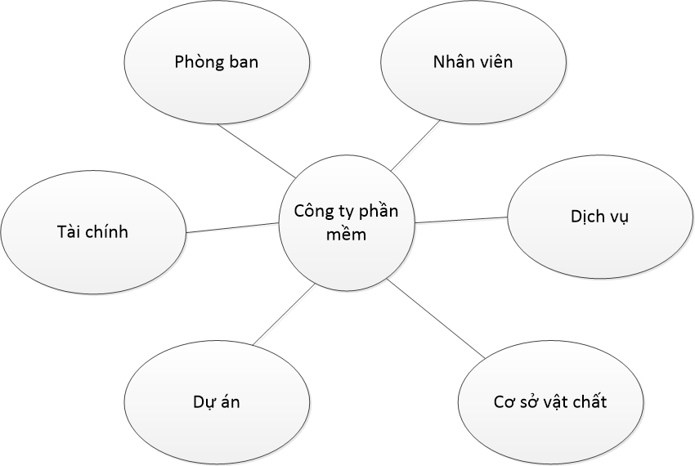
Phân tích yêu cầu
Xác định các đối tượng cần quản lý trong hệ thống của công ty phần mềm:

Slide 8
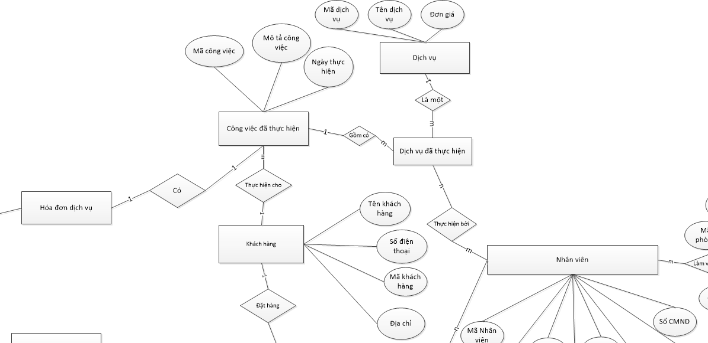
Phân tích yêu cầu
Xác lập các thuộc tính của từng đối tượng, và liên kết giữa các đối tượng, sau đó thiết kế sơ đồ thực thể liên kết cho hệ thống:

Slide 9
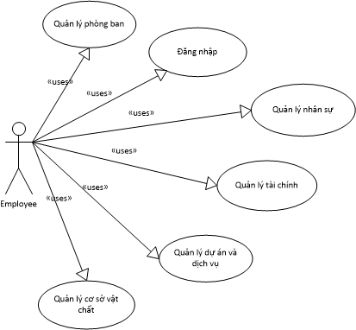
Phân tích yêu cầu
Xây dựng biểu đồ usecase để thể hiện các chức năng chính của hệ thống:

Slide 10
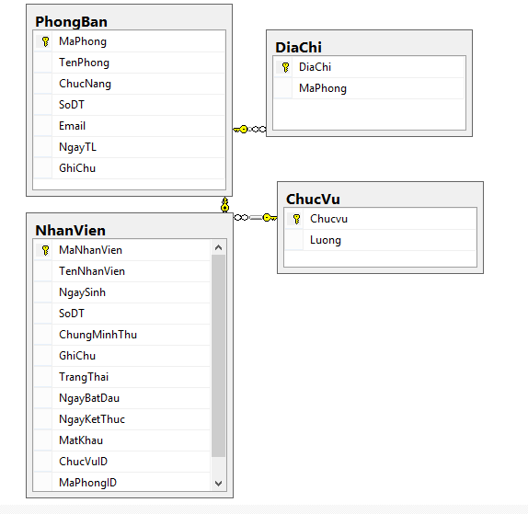
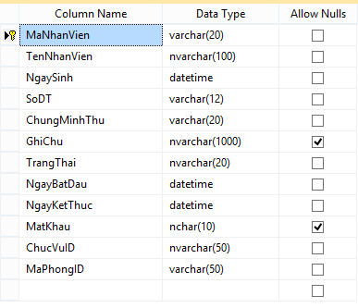
Thiết kế hệ thống
Thiết kế cơ sở dữ liệu của hệ thống dựa trên sơ đồ thực thể liên kết đã được xây dựng:

Slide 11
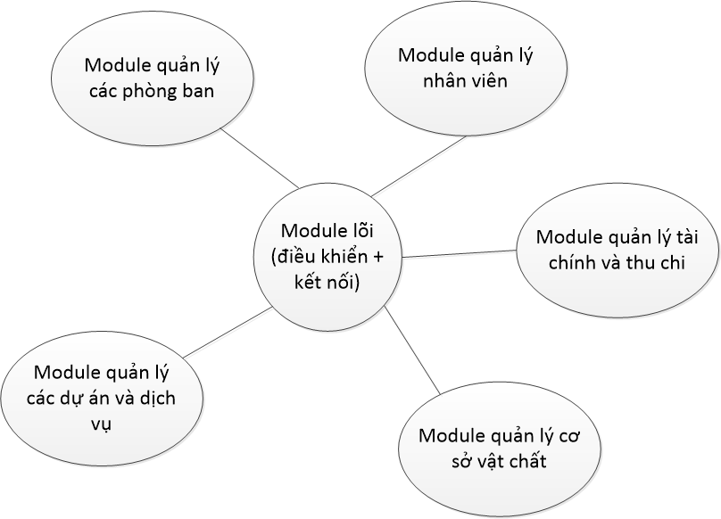
Thiết kế hệ thống
Chia hệ thống thành các module chính
Mỗi module chính tương ứng với một chức năng chính của hệ thống,
Các module này độc lập tương đối với nhau:

Slide 12
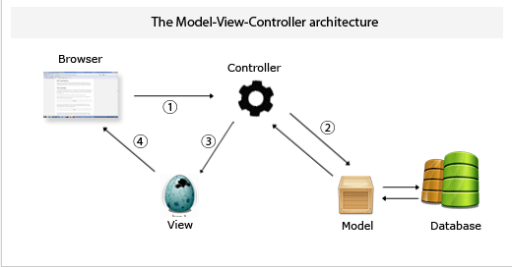
Thiết kế hệ thống
Mỗi module chính thiết kế thành 1 hệ thống con.
Hệ thống con được thiết kế theo mô hình MVC

Slide 13
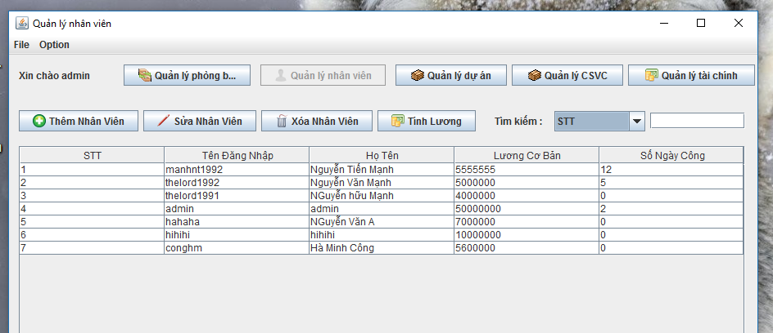
Thiết kế hệ thống
Thiết kế giao diện màn hình chính gồm 2 phần: Panel điều khiển và Panel làm việc

Slide 14
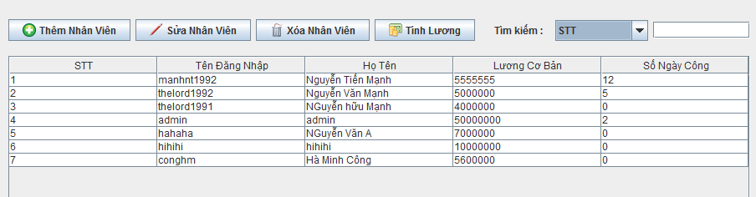
Thiết kế hệ thống
Panel điều khiển: Thực thi các chức năng chung của hệ thống: Logout, module switch,...
Panel làm việc: Thực thi các chức năng cụ thể hệ thống con đang được sử dụng hiện tại:

Slide 15
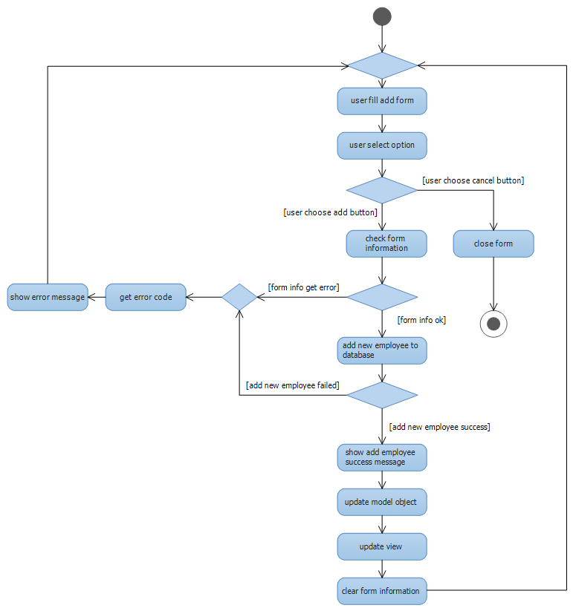
Thiết kế hệ thống
Xây dựng biểu đồ hoạt động để diễn tả chi tiết các hoạt động của hệ thống:

Slide 16
Xây dựng chương trình
Công nghệ sử dụng:
Nền tảng phát triển: Java- hỗ trợ lập trình đa nền tảng, ngôn ngữ chặt chẽ, có cộng đồng người sử dụng đông đảo, hỗ trợ nhiều thư viện mạnh...
Thiết kế giao diện: Sử dụng NetBeans IDE – hỗ trợ lập trình giao diện Java bằng kéo thả.
Thiết kế phần lõi hệ thống: Sử dụng Eclipse IDE –có nhiều công cụ tiện ích hỗ trợ lập trình Java, có công cụ Debug mạnh.
Thiết kế và tạo cơ sở dữ liệu: Sử dụng MySQL – hệ quản trị dữ liệu mạnh, miễn phí, có các công cụ thiết kế cơ sở dữ liệu trực quan

Slide 17
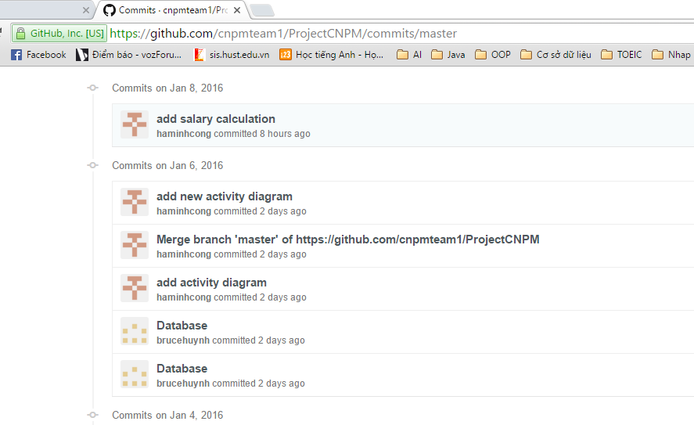
Xây dựng chương trình
Sử dụng gitHub trong team work: miễn phí, nâng cao hiệu suất làm việc nhóm.

Slide 18
Kiểm thử
Để đảm bảo độ tin cậy cho hệ thống, các kiểm thử sau được kiểm tra:
Kiểm thử thiết kế cơ sở dữ liệu.
Kiểm thử thiết kế hệ thống.
Kiểm thử các chức năng đã xây dựng.
Kiểm thử chi tiết các thành phần (hộp trắng)
Ví dụ:
Kiểm thử chức năng thêm nhân viên với 7 test case.
Kiểm thử hộp trắng phương thức checkPhoneNumber( String phoneNumber) với 5 test case.

Slide 19
Bàn giao dự án và vận hành
Chuyển sản phẩm cho khách hàng kiểm tra.
Hướng dẫn khách hàng cài đặt và sử dụng sản phẩm.
Tạo tài liệu hướng dẫn sử dụng phần mềm.

Slide 20
Hướng phát triển tương lai:
Thường xuyên bảo trì, cập nhật các bản sửa lỗi cho hệ thống
Tiếp tục phát triển thêm các chức năng mới cho hệ thống.
Mở rộng, nâng cấp hệ thống nếu có yêu cầu từ người sử dụng.
Sử dụng kinh nghiệm trong việc phát triển dự án này vào việc thực hiện các dự án khác trong tương lai.

Slide 21
CẢM ƠN THẦY CÔ VÀ CÁC BẠN ĐÃ NGHE PHẦN TRÌNH BÀYCỦA CHÚNG EM

